Slide 1
５ 観光・文化、おもてなし
【項目】
⑪ 多様な都市魅力の創出・発信
⑫ 移動の利便性
・ 水上交通ネットワークの構築
・ ユニバーサルデザイン（ＵＤ）タクシーの普及促進
⑬ 空港運用の強化

Slide 2
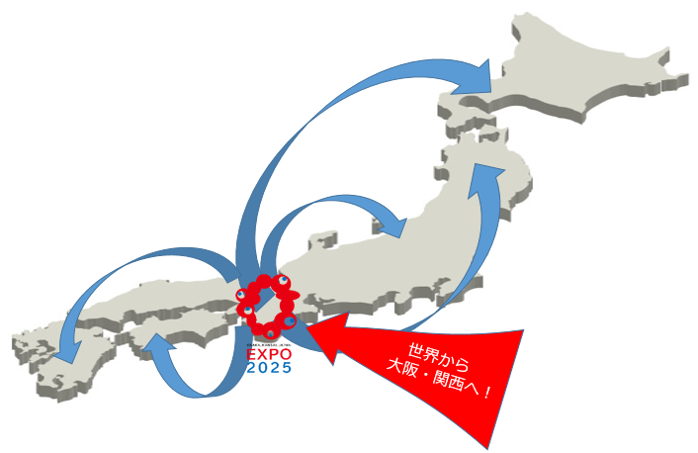
「観光・文化、おもてなし」分野における未来社会の姿
大阪・関西がわが国の「観光立国」の実現を牽引
◆ 多彩な観光資源を活かし、訪日外客数6,000万人の達成に貢献する大阪・関西へ
► 万博に向けて世界第一級の文化・観光拠点を形成。
► 多様な観光ニーズに対応した広域観光ルートの充実をはかり、万博来訪者をはじめ観光客の大阪・関西から日本各地への周遊・滞在を促進。
► 世界各国からの来訪者の玄関口となる関西国際空港の受入体制を万全にするとともに、移動の利便性を高めることで、快適に観光・滞在してもらえるよう、おもてなしの心をもってお迎えする。
► IRの実現等、さらなるにぎわいや活力を創出。 大阪・関西が訪日外客数6,000万人の達成に貢献。
大阪・関西から
日本各地へ！

Slide 3
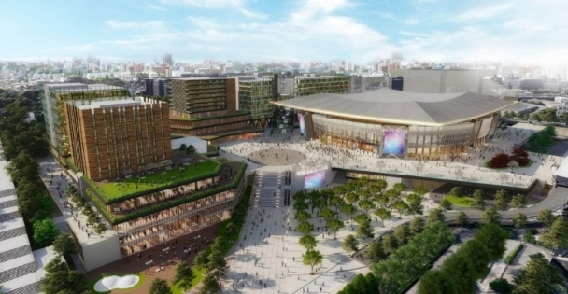
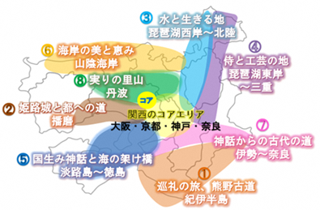
⑪ 多様な都市魅力の創出・発信 ～大阪・関西の都市魅力の創出・発信～
観光産業や文化・芸術活動等の活性化に向け、大阪・関西万博を呼び水に、食、歴史、文化など、大阪・関西が持つ多彩な観光資源を発信し、さらには全国への誘客につなげることで、わが国の観光立国の実現に大きく寄与することをめざす。
202３
2025（万博開催）
2030（万博後のめざす姿）
□成長・飛躍に向けた取組みスタート ・新型コロナの水際対策の終了等により、イン バウンド需要が回復 ・大阪・関西の観光誘客を図るための取組みの推 進 ・大阪・関西を訪れる旅行者の安全・安心の確保、 ICT活用・強化 ・２０２３年G７貿易大臣会合の大阪府・堺市での 開催 ・大阪・関西の文化芸術活動の回復・活性化に向 けた取組みの推進 | □世界第一級の文化・観光拠点を形成 ・全国最多の世界遺産、伝統芸能やアートなど、 大阪・関西の歴史的資源や文化芸術の魅力発信 ・大阪・関西の魅力を体感できる観光DXの推進 ・安全・安心に滞在できる都市の実現 □万博来訪者の大阪・関西、日本各地への周遊・滞在を促進 ・食、歴史、文化芸術、スポーツ、エンタメなど大 阪・関西の多種多様な地域資源を活かした周遊 観光、滞在促進 ・広域周遊に繋げる観光ルートの整備・充実 | □訪日外客数6,000万人＊の目標達成に向け、大阪・関西が牽引 ＊「明日の日本を支える観光ビジョン」 ・世界基準の都市魅力発信拠点を整備 ・世界最高水準の成長型IR（夢洲）の開業 ・大規模アリーナを中核とした大阪・関西を代表 する新たなスポーツ・文化の拠点を整備 （吹田市)
▲アリーナ（イメージ）
事業予定者決定時の提案イメージ
（令和３年５月19日時点）
＊関西観光本部「THE EXCITING KANSAI」に
基づき府で作成

Slide 4
府・市の取組み
・国内外からの観光誘客を図るための取組みの推進、来訪者の受入環境等整備 ・大阪の文化芸術活動の回復・活性化を推進するため、令和5年度から地域の文化資源の魅力向上や多彩で豊かな大阪の文化芸術の魅力発信を強化する 「大阪国際文化芸術プロジェクト」を実施 ・多様な観光・文化資源の魅力を強力に発信する大規模コンテンツ（イベント）や新規性のある仕掛けの実施 ・大阪のスポーツ資源を活用した都市魅力の向上・地域活性化に向けた取組みの実施
課題
▷国内外からの観光客の多様なニーズに対応した新たな観光コンテンツの創出
▷誰もが安全・安心で快適に滞在できる都市の実現
▷文化芸術活動の活性化や大阪・関西の多彩で豊かな文化芸術の国内外への魅力発信
▷万博会場から広域周遊（大阪・関西、日本各地）に繋げる観光ルートの整備・充実及び国内外への情報発信
国との協議の進捗状況
国「アクションプランVer.5」の記載内容 | 大阪・関西万博を契機とした全国への誘客促進＜内閣官房、国交省＞ 「⽇本博2.0」の展開＜文科省＞
国との協議の進捗状況 （取組みの成果） | 国「アクションプランVer. 2」に上記「日本博2.0」について記載、「アクションプランVer. 3」に上記誘客促進について記載 「日本博2.0」の活用について国と府・市で調整中
>
国への提案・要望
▶万博開催に合わせ、大阪・関西の魅力の創出・発信に向けた支援 ・最先端のデジタル技術と観光資源を融合させた新たな観光コンテンツ開発の推進 ・宿泊施設等に安全・安心・快適に滞在できるための支援の充実 ・国内外への文化芸術・スポーツの魅力発信等の取組みに対する支援の充実 ・広域周遊観光ルートの整備・充実および効果的な観光プロモーションの推進

Slide 5
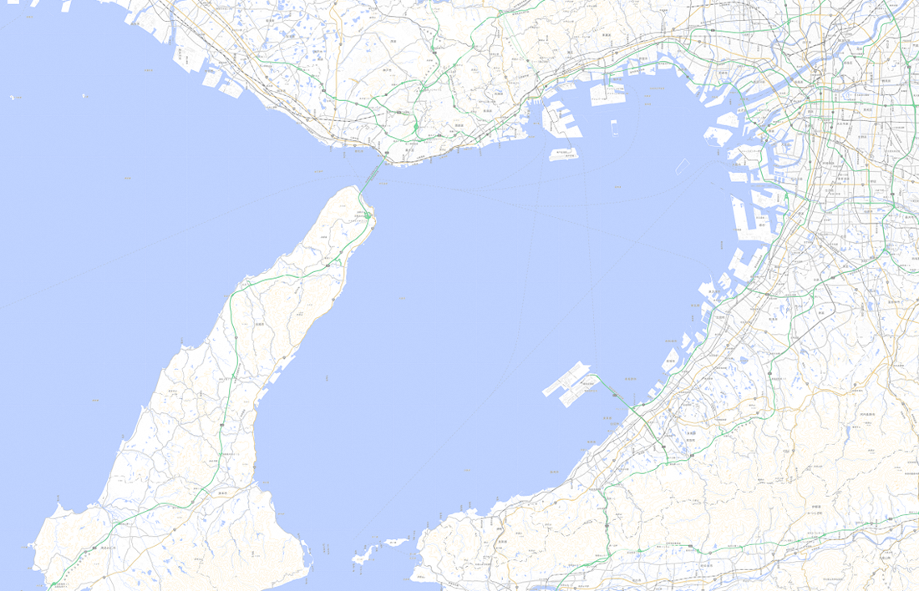
⑫ 移動の利便性 ～水上交通ネットワークの構築～
海に囲まれた万博会場の立地特性を活かし、万博会場と大阪市内、大阪湾の運行拠点をつなぐ水上交通ネットワークの構築を進める。
202３
2025（万博開催）
2030（万博後のめざす姿）
□新たな水上交通ネットワークの開拓 ・海上交通の活性化に向けた社会実験を実施 （大阪市臨海部～堺旧港、大阪港～神戸港) ・海と川の結節点としての中之島GATE ターミナルの整備 ・淀川大堰閘門整備工事（2022年～） ・淀川舟運活性化協議会（２０２２年～） | □万博会場を起点とした水上交通ネット ワークの構築 ・夢洲と大阪市内(水の回廊)、大阪湾内の拠点 （堺、兵庫エリア等）がつながることで、ベイエリ アが活性化 ・万博会場と淀川方面がつながり、「淀川舟運」が 活性化 | □大阪と関西・西日本エリアとの水上交 通ネットワーク形成 ・夢洲（IR）と関西・西日本等を結ぶ水上観光ルー トが構築
▲淀川大堰閘門
完成イメージ
（出典）国土交通省
神戸
十三
夢洲
水の回廊
京都
神戸
堺
瀬戸内
夢洲
水の回廊
夢洲
(IR)
淡路島
四国
九州
堺旧港
大阪市中央卸売市場
・船着場周辺の賑わい創出
・地域資源を活かした内陸部への周遊
サウスピア
← 安治川
ノースピア
▲中之島GATE全体図

Slide 6
府・市の取組み
・海上交通の活性化に向けた社会実験（海上交通ルート、事業化実現可能性の検討等）の実施（R4.10,11、R5.10、R6.1） ・水上・海上交通の運航拠点（船着場、旅客ターミナル等）の整備 ・市町等との連携によるにぎわいづくり
課題
▷夢洲と大阪湾の各拠点間において民間事業者による運航体制の構築
▷淀川を活用した航路開拓等の推進
国との協議の進捗状況
国「アクションプランVer.5」の記載内容 | 記載なし
国との協議の進捗状況 （取組みの成果） | 国、府等が参画する淀川舟運活性化協議会において、万博までの具体的な目標を設定した
>
国への提案・要望
▶万博アクセス等で水上交通ネットワークを活用 ・淀川舟運活性化に向けた、航路開拓等の取組みの推進

Slide 7
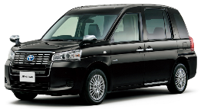
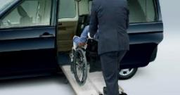
⑫ 移動の利便性 ～ユニバーサルデザイン（ＵＤ）タクシーの普及促進～
首都圏では、東京オリンピック・パラリンピックを契機に、ユニバーサルデザインタクシーの普及が大きく前進。大阪においても、誰もが利用しやすいユニバーサルデザインタクシーの導入率を、万博開催までに25%の達成をめざし、普及促進を図る。
202３
2025（万博開催）
2030（万博後のめざす姿）
□UDタクシー導入率 13.3% （2024年3月末暫定値） ・普通タクシーに比較して高額であるため、事業 者の買い替えが進まず ・大阪府 (事業期間2022年度～） ▷補助上限額：30万円／台 ※2023年度～ 国補助と併用を可能とする制度へ拡充 ・大阪市 (事業期間2019年度～） ▷補助上限額：30万円／台 ※2024年度 国補助と併用を可能とする制度に拡充 ・吹田市（事業期間2024年度～） ▷補助上限額：30万円／台 国・府補助と併用可能な制度を新設 | □導入率25％を実現 （国のバリアフリー法に基づく基本方針の目標） ・国の目標年次2025年度末を前倒しし、万博 開催までに導入率25%の達成をめざす ・万博に来場する外国人・高齢者・障がい者等に 安全・安心な移動環境を提供 | □UDタクシーのさらなる拡大 ・府内全域でUDタクシー導入が拡大 ・誰もが安全・安心で快適に移動できる環境を実 現
国による補助 60万円 | 府による補助 30万円 | 市による補助 ３０万円
（出典） トヨタジャパンタクシーHP
最大120万円／台の補助が可能（大阪市・吹田市）

Slide 8
府・市の取組み
・UDタクシー導入に対する補助事業の実施
課題
▷タクシー事業者のユニバーサルデザインタクシー導入に係る財政的負担
▷万博に来場する外国人・高齢者・障がい者等に安全・安心な移動環境を提供
国との協議の進捗状況
国「アクションプランVer.5」の記載内容 | 記載なし
国との協議の進捗状況 （取組みの成果） | 必要な財政支援等について国と引き続き協議を継続 ※2023年度 国において大阪府域で運行する事業者に対し、862台の補助内示（事業者の要望に対し全数） ※2024年度 事業者の要望に対する全数内示について国に依頼
>
国への提案・要望
▶UDタクシーを導入するタクシー事業者への支援の拡大（財源の確保）

Slide 9
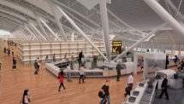
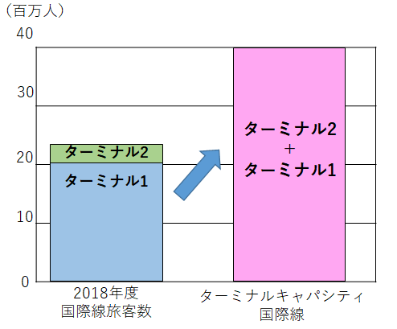
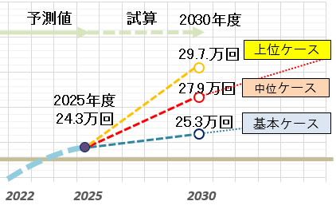
⑬ 空港運用の強化
万博期間中、世界各国からの来訪者の玄関口となる関西国際空港について、おもてなしの心をもって万全の体制でお迎えする。そして、その後の来訪者の増加を見据え、受入体制のさらなる強化を図っていく。
202３
2025（万博開催）
2030（万博後のめざす姿）
□旅客受入能力の拡大へ ・２０１９年には、旅客数、発着回数ともに過去最高を記録、受入能力が逼迫 ・発着容量の拡張の検討 ・第１ターミナルの強化 | □国内外からの来訪者の万全な受入体制 ・発着容量の拡張、ターミナル機能の強化等により、円滑かつ快適な出入国を実現 | □さらなる来訪者増に向けた受入体制の強化 ・IR開業予定 ・年間発着回数30万回の実現
≪関空の発着回数・旅客数≫
 |  | 201０年 | 2019年 | 計画取扱 能力※
発着 回数 （万回） | 総数 | 10.7 | 20.7 | 23
 | 国際 | ７.5 | 15.8 | １４
 | 国内 | 3.2 | 4.9 | ９
旅客数 (万人) | 総数 | 1,43５ | 3,191 | 2,500
 | 国際 | 1,048 | 2,493 | 1,200
 | 国内 | 387 | ６９８ | 1,300
▲KIX 保安検査場等のイメージ
（出典）関西エアポートHP
※H10年度環境影響評価における最大想定回数
▲KIX 国際線キャパシティ拡大
（出典）関西エアポートHP
（出典）新関西国際空港㈱、関西エアポート㈱
（出典）関西国際空港の将来航空需要に関する調査委員会

Slide 10
府・市の取組み
・関西国際空港全体構想促進協議会等を通じて、関西国際空港の更なる機能強化、地域振興を図る取組みを支援
課題
▷万博時に増加が見込まれる旅客需要に対し、空港の受入能力が不足するおそれ
▷万博時に増加が見込まれる旅客需要により、空港内で混雑や滞留が発生するおそれ
国との協議の進捗状況
国「アクションプランVer.5」の記載内容 | 記載なし
国との協議の進捗状況 （取組みの成果） | 関西国際空港の容量拡張等を実現するため、国より飛行経路の見直しの検討結果が示され、大阪府・兵庫県・和歌山県が共同で、環境面への影響などを検証する有識者委員会を設置し、2024年1月に中間とりまとめを公表。この中間とりまとめを踏まえ、関西３空港懇談会を通じて国へ改善要請を行い、同年3月に国から「要請事項への対応」が示された。
>
国への提案・要望
▶関西国際空港の受入能力の向上に対する国の継続的な関与と支援 ▶関西国際空港の円滑かつ快適な受入体制を整えるため、人手不足解消に向けた従業員の確保や、旅客手続きの効率化に向けた最新機器の導入への継続 支援

